Slide 1
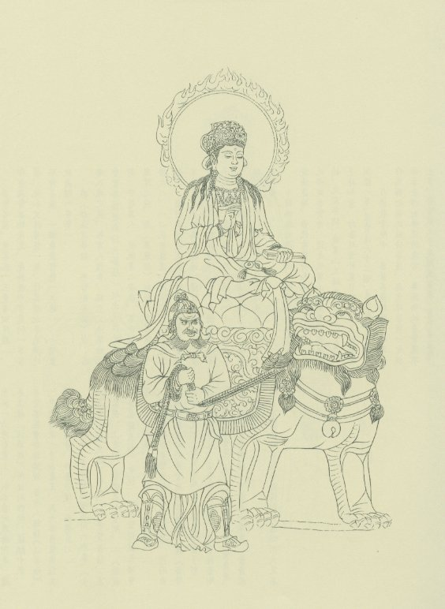
智為能度
大菩提

Slide 2
「信為能入， 智為能度。」
信智一如
大智度論
Notes:
佛說發菩提心破諸魔經 (卷1) T17, p0898b 婆羅門。當知菩提有其三種。何等為三。所謂聲聞菩提。緣覺菩提。無上菩提。又復何名無上菩提。謂若有人。自能發生阿耨多羅三藐三菩提心已。復勸他人發如是心。於此經法自所聽受修習記念。復為他人廣說其義。於輪迴身不生厭倦。樂欲利樂一切眾生。住平等智自解脫已。欲令一切眾生皆得解脫。自利利他得安隱樂。以己善利普施一切天人大眾。婆羅門。以是義故。名為無上菩提。修是行者名為菩薩乘人。

Slide 3
智慧
智商
INTELLIGENCE QUOTIENT (IQ)
情緒智商
EMOTIONAL INTELLIGENCE (EQ)
般若
PRAJNA (PQ)

Slide 4
佛教的智慧
轉迷開悟
離苦得樂

Slide 5
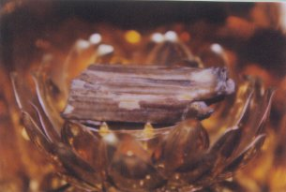
佛 (BUDDHA)
又名佛陀、浮陀、浮圖
意譯覺者或智者
自覺覺他，覺行圓滿

Slide 6
智慧的根本：緣起
「因」是指主要條件
「緣」是指輔助條件
此有故彼有
此生故彼生
此無故彼無
此滅故彼滅

Slide 7
緣起
眾因緣生法
我說即是空
亦為是假名
亦是中道義

Slide 8
緣起
無
自生性
獨存性
固定性

Slide 9
緣起性空
緣起：有「無自性」的生起
性空：沒有「自性的生起」
緣起有，自性無

Slide 10
如何實踐緣起
萌芽禪觀
BUDDING MEDICTATION
十二因緣觀

Slide 11
十二因緣
無明
行
識
名色
六入
觸
受
愛
取
有
生
老死
無明
行
識
名色
六入
觸
受
愛
取
有
生
老死
十二因緣

Slide 12
般若 PRAJNA
般若是音譯，梵文作 prajna, pra 是前置詞，有前面、最勝或非常的意思，jna則是知道的意思；是智慧、直覺、領會、認識等意
超越的智慧 TRANSCENDENTAL WISDOM

Slide 13
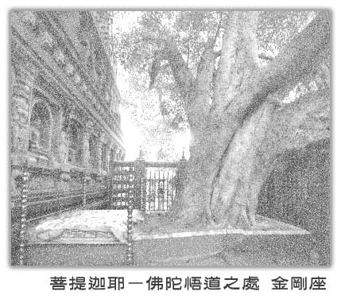
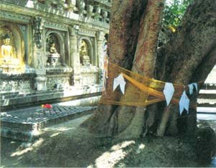
般若
釋迦牟尼佛在菩提樹下所証悟的內容
成佛後在生活上所顯示的智慧

Slide 14
般若
聲聞、緣覺的「一切智」
菩薩的「道種智」
佛的「一切智智」

Slide 15
般若
「離」相或「空」相
「入」相或「即」相
「用」相或「行」相

Slide 16
般若的離相
不生亦不滅，不常亦不斷，
不來亦不去，不一亦不異
《中論》
「實相」或「真如」的超越性質
絶對的超越，不可思議
absolute transcendecny

Slide 17
般若的離相
無量或無限
以心傳心
但有名言而無實體
空亦復空

Slide 18
般若的入相
即非的詭辭
如來說諸心，皆為非心，是名為心
如來說世界，非世界，是名世界
所言善法者，如來說非善法，是名善法

Slide 19
般若的入相
見山是山，見水是水
見山不是山，見水不見水
見山還是山，見水還是水

Slide 20
般若的行相
四相否定
以無我無人無眾生無夀者修一切善法即得阿耨多羅三藐三菩提
若菩薩有我相、人相、眾生相、壽者相，即非菩薩

Slide 21
般若的行相
須菩提，如我昔為歌利王割截身體，我於爾時，無我相、無人相、無眾生相、無夀者相。何以故？我於往昔節節肢解時，若有我相、人相、眾生相、夀者相，應生瞋恨….

Slide 22
般若
離相
入相
用相

Slide 23
佛教生活的智慧
依般若而生活，生活在般若中

Slide 24
佛教生活的智慧
轉貪為勤 知足常樂
化瞋為慈 慈悲無量
轉痴成智 正見正知

Slide 25
佛教生死的智慧
生死自覺 念念無常

Slide 26
佛教生命覺醒的智慧
自覺覺他 自利利他

Slide 27
戒 定 慧
三無漏學

Slide 28
六波羅密多
六度
布施
持戒
忍辱
精進
禪定
般若

Slide 29
聞 思 修
正見具足 信根成就
淨戒具足 思慧成就
正定具足 現證成就

Slide 30
大菩提
信智一如
悲智交融
定慧均衡
理智平等

